Slide 1


码牛学院
代码成就人生
《android移动互联网高级开发》
直播公开课
用代码码出自己牛逼的人生
Notes:
1、 开场白

Slide 2
android移动互联网高级开发
码牛学院-用代码码出精彩的人生

Slide 3

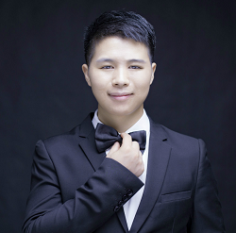

码牛学院Android讲师介绍
David 复旦大学工程硕士，原Oppo资深研发工程师，网易特邀Android讲师，专注技术十年，产品控、代码控，拥有丰富的项目经验，主持研发了多个成功上线的大型互联网项目。热爱互联网，热衷于各种Android底层技术，精通NDK 架构和前端开发，擅长移动互联网高并发、可维护性架构设计，有丰富的实战经验。愿意和他人分享自己对技术的理解和感悟，讲课逻辑清晰，生动幽默。
Zee 中南大学计算机信息专业毕业，前新浪架构师，58同城项目负责人。8年Android行业从业经验，丰富的项目研发以及管理经验，原网易特邀Android讲师，对架构方面有深入的研究。授课激情有活力，能耐心帮助学员解决项目中遇到的问题。
River《Android开发入门与实战第二版》作者之一，《NFC：Arduino、Android与PhoneGap近场通信》译者，国内首批Android开发，曾任职于银联，华夏幸福等知名公司，擅长项目重构，架构，以及性能优化，拥有多年的项目开发以及管理经验，原网易特邀Android讲师。授课风格幽默风趣，有激情，注重站在学员的角度考虑问题。
David老师QQ：1051917835

Slide 4


今晚课题
阿里P7岗面试关于RecyclerView的连环炮，
一小时解决RecyclerView所有底层疑惑
相见老师的QQ：421869573
码牛学院-用代码码出牛逼人生

Slide 5
目 录
COMPANY
01
RecyclerView的复用机制，简单说说View回收与复用的过程
02
RecyclerView支持多个不同类型布局，他们怎么缓存，并且查找的呢
03
说一说RecyclerView适配器的原理
04
理清RecyclerView架构思想，手写RecyclerView自定义控件

Slide 6

相见老师的QQ：421869573
David老师的QQ：1051917835
码牛学院-用代码码出牛逼人生

Slide 7
为什么需要学习RecyclerView
学习RecyclerView的五大理由
面试容易考，关于自定控件 少不了RecyclerView
RecyclerView控件是打交道最多的一个控件，理清他的实现方式有助于理解列表加载原理
RecyclerView的复用思想，在程序开发中可谓是 一大利器，例如Message TouchEvent都是实现了这种复用思想
RecyclerView的开发经常会遇到一些异常，知道他底层的原理，容易快速定位问题
RecyclerView适配器模式，真正做到了UI界面与逻辑代码的分离，我们可以借鉴这种适配器的思想应用到项目中
Notes:
RecyclerView 一般作为列表控件 存在于界面中。他的很诸多优异的性能 比如 加载大量数据不发生卡顿，展示任意的界面需求和动画
那他是怎么做到的呢， 这一切都脱不开 这两个角色 一个是 回收池 一个是 适配器。

Slide 8
RecyclerView的用法
RecyclerView
RecyclerView一般作为Android显示列表的控件，有诸多优异的性能。
回收池策略能加载上亿级数据并不发生卡顿
适配器模式能展示任意显示需求
Notes:
RecyclerView 一般作为列表控件 存在于界面中。他的很诸多优异的性能 比如 加载大量数据不发生卡顿，展示任意的界面需求和动画
那他是怎么做到的呢， 这一切都脱不开 这两个角色 一个是 回收池 一个是 适配器。

Slide 9
RecyclerView架构中核心组件
1、回收池：能回收任意Item控件，并返回符合类型的Item控件；
比如 onBinderViewHodler方法中的第一个参数是从回收池中返回的
2、适配器：Adapter接口，经常辅助RecyclerView实现列表展示； 适配器模式，将用户界面展示与交互分离
3、RecyclerView：是做触摸事件的交互，主要实现边界值判断； 根据用户的触摸反馈，协调回收池对象与适配器对象之间的工作
Notes:
回收池不断使被移除去的View 复用到界面中
适配器 将每一个Item的构建嫁给Adapter
两者角色使RecyclerView有强大的功能
RecyclerView 此时就像一个指挥者

Slide 10
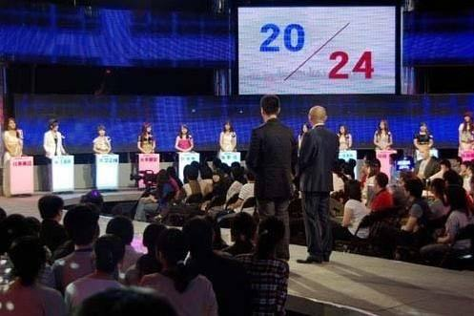

RecyclerView为什么能实现加载亿级数据
核心思想:有限加载
有限加载：一次永远只有30个男嘉宾能上台
Notes:
1、这里也体现了一个重点：手机是发布/订阅的匹配标示
2、如何确定张三需要的是华为，而不是小米？
3、原因在于登记信息中明确记录了
4、中间省略了一个步骤，同学们不要太纠结哪个物流发的货，这里我们看做发布会一发布手机就到预订者的手上了

Slide 11
RecyclerView的架构在生活中的体现
传送带的工作机制
01
02
03
04
传送带的始端空出位置
将新的货物放入传送带
将货物放入传送带
传送带开始传动
货物到达传送带终点
1.上货
2.传动
3.到达
4.新增

Slide 12
RecyclerView的架构实现
01
02
03
04
用户将不需要的
信息划出屏幕
屏幕底端新增用户
需要看到的数据
加载第一屏数据
用户手指开始滑动
1.加载
2.滑动
3.滑出
4.加载
Notes:
1、这里也体现了一个重点：手机是发布/订阅的匹配标示
2、如何确定张三需要的是华为，而不是小米？
3、原因在于登记信息中明确记录了
4、中间省略了一个步骤，同学们不要太纠结哪个物流发的货，这里我们看做发布会一发布手机就到预订者的手上了

Slide 13
RecyclerView的架构思考
架构：充分利用传送带原理，永远只有用户看到的数据才会加载到内存，而看不到的在等待被加载。传送带能够源源不断的传送亿级货物，RecyclerView也能够显示加载亿级Item。
传送带的工作机制可以比作生产者与消费者模式
Notes:
充分利用传送带原理，永远只有用户看到的数据才会加载到内存，而看不到的在等待被加载。传送带能够源源不断的传送亿级货物，RecyclerView也能够显示加载亿级Item。

Slide 14
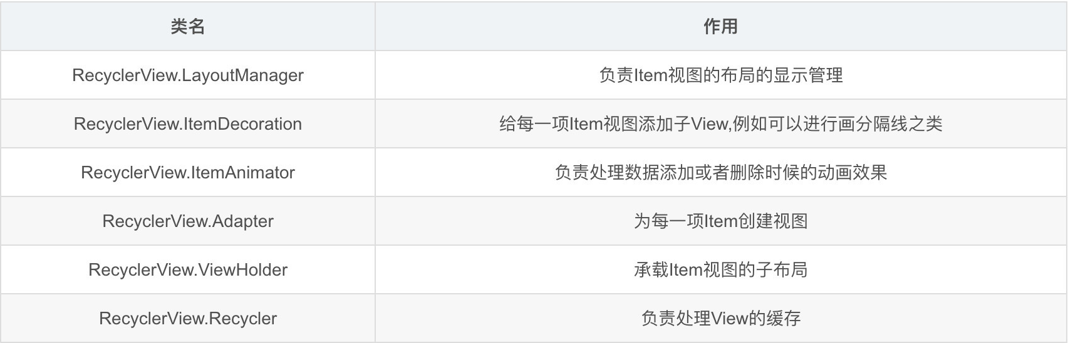
RecyclerView源码分析
RecyclerView的职责就是将Datas中的数据以一定的规则展示在它的上面，但说破天RecyclerView只是一个ViewGroup，它只认识View，不清楚Data数据的具体结构，所以两个陌生人之间想构建通话，我们很容易到适配器模式，因此，RecyclerView需要一个Adapter来与Datas进行交流：
Notes:
充分利用传送带原理，永远只有用户看到的数据才会加载到内存，而看不到的在等待被加载。传送带能够源源不断的传送亿级货物，RecyclerView也能够显示加载亿级Item。

Slide 15
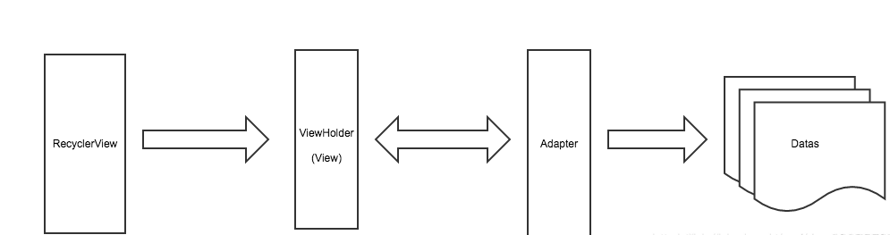
RecyclerView源码分析
RecyclerView表示只会和ViewHolder进行接触，而Adapter的工作就是将Data转换为RecyclerView认识的ViewHolder，因此RecyclerView就间接地认识了Datas。
Notes:
充分利用传送带原理，永远只有用户看到的数据才会加载到内存，而看不到的在等待被加载。传送带能够源源不断的传送亿级货物，RecyclerView也能够显示加载亿级Item。

Slide 16
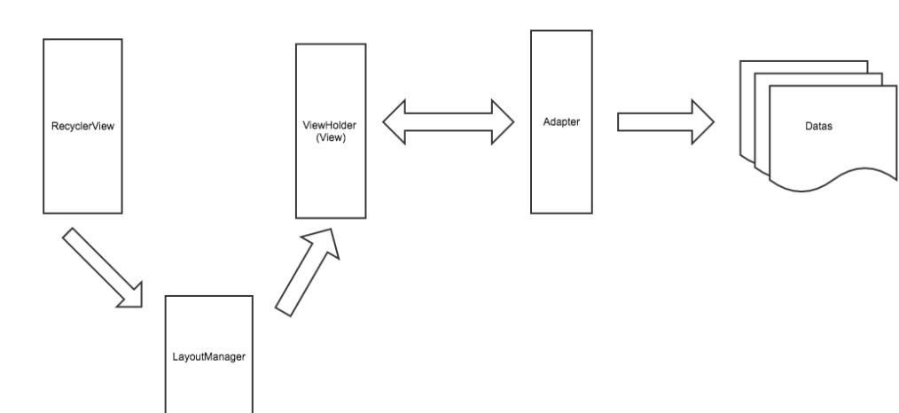
RecyclerView源码分析
事情虽然进展愉快，但RecyclerView是个很懒惰的人，尽管Adapter已经将Datas转换为RecyclerView所熟知的View，但RecyclerView并不想自己管理些子View，因此，它雇佣了一个叫做LayoutManager的大祭司来帮其完成布局，现在，图示变成下面这样
Notes:
充分利用传送带原理，永远只有用户看到的数据才会加载到内存，而看不到的在等待被加载。传送带能够源源不断的传送亿级货物，RecyclerView也能够显示加载亿级Item。

Slide 17
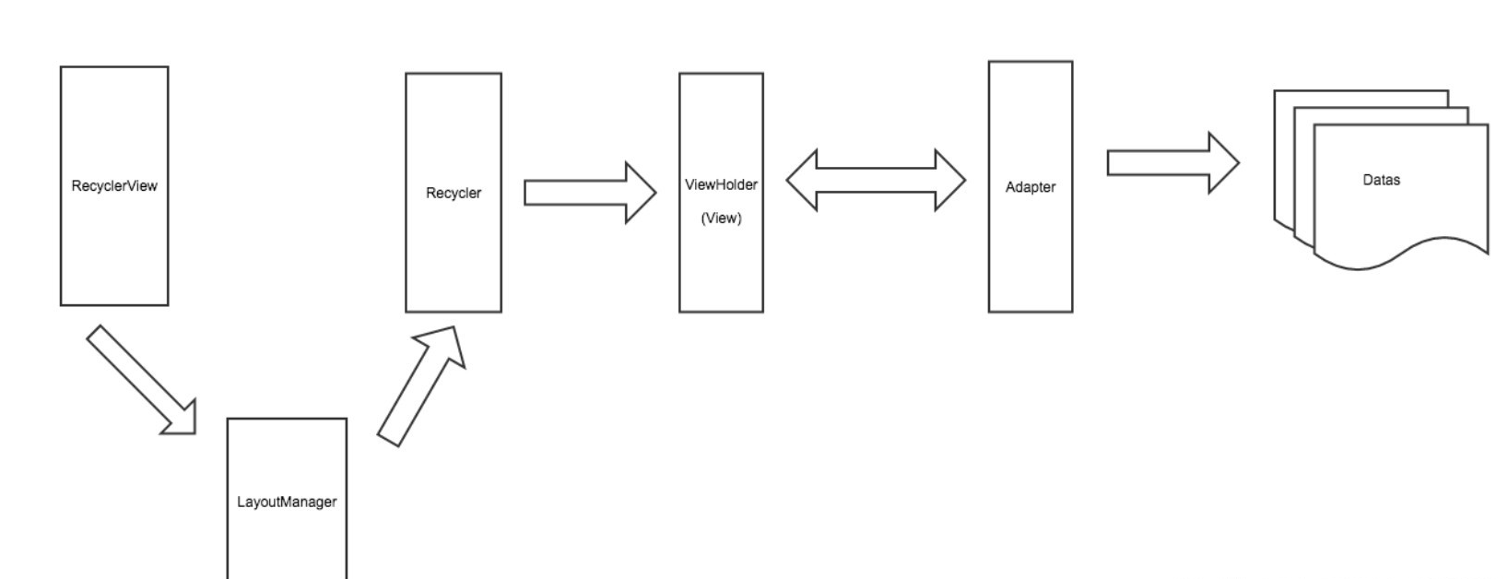
RecyclerView源码分析
LayoutManager协助RecyclerView来完成布局。但LayoutManager这个大祭司也有弱点，就是它只知道如何将一个一个的View布局在RecyclerView上，但它并不懂得如何管理这些View，如果大祭司肆无忌惮的玩弄View的话肯定会出事情。
必须有个管理View的护法，它就是Recycler，LayoutManager在需要View的时候回向护法进行索取，当LayoutManager不需要View(试图滑出)的时候，就直接将废弃的View丢给Recycler
Notes:
充分利用传送带原理，永远只有用户看到的数据才会加载到内存，而看不到的在等待被加载。传送带能够源源不断的传送亿级货物，RecyclerView也能够显示加载亿级Item。

Slide 18
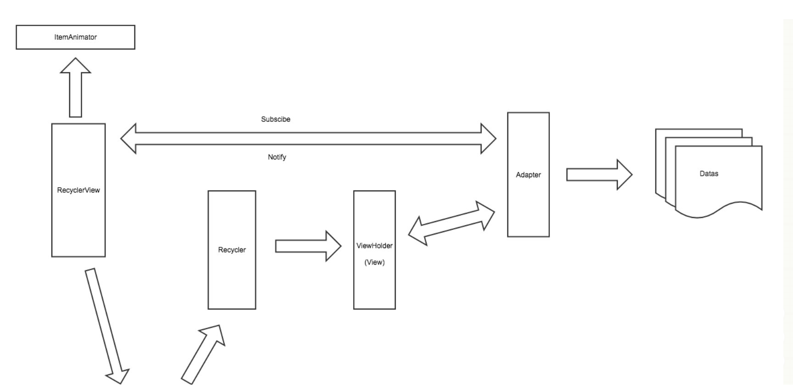
RecyclerView源码分析
到了这里，有负责翻译数据的Adapter，有负责布局的LayoutManager，有负责管理View的Recycler，一切都很完美，但RecyclerView乃何等神也，它下令说当子View变动的时候姿态要优雅(动画)，所以用雇佣了一个舞者ItemAnimator，因此，舞者也进入了
Notes:
充分利用传送带原理，永远只有用户看到的数据才会加载到内存，而看不到的在等待被加载。传送带能够源源不断的传送亿级货物，RecyclerView也能够显示加载亿级Item。

Slide 19
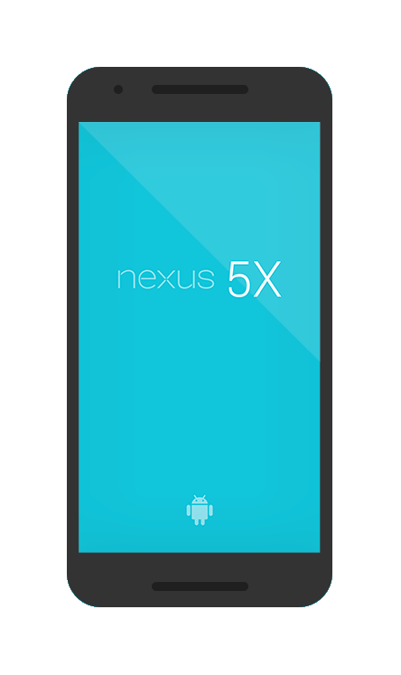
RecyclerView中的第一屏加载
回收池
界面需要填充 将需求交给回收池
回收池空空如也
onCreateViewHodler()
适配器(Adapter)
View
用户实现适配器
Notes:
greenrobot的EventBus（官方参考：https://github.com/greenrobot/EventBus）
RxBus不是一个库，而是使用RxJava实现事件总线的一种思想
Otto是 Square公司发布的一个发布-订阅模式框架，它基于Google Guava 项目中的event bus模块开发，针对Android平台做了优化和加强。
RxJava主要做异步、网络的数据处理，也是观察者的强大之处
EventBus比较适合做组件间的通讯，主要用来传递消息

Slide 20
RecyclerView中的第二屏
回收池
找到View
View
底部出现空缺 触发加载机制
onBindViewHodler(view)
适配器(Adapter)
重新被添加到View树上
刷新
用户实现适配器
Notes:
greenrobot的EventBus（官方参考：https://github.com/greenrobot/EventBus）
RxBus不是一个库，而是使用RxJava实现事件总线的一种思想
Otto是 Square公司发布的一个发布-订阅模式框架，它基于Google Guava 项目中的event bus模块开发，针对Android平台做了优化和加强。
RxJava主要做异步、网络的数据处理，也是观察者的强大之处
EventBus比较适合做组件间的通讯，主要用来传递消息

Slide 21
回收池回收策略
达到回收条件
回收池
View
type值
View
ImageView
TextView
Lineralyout
Notes:
greenrobot的EventBus（官方参考：https://github.com/greenrobot/EventBus）
RxBus不是一个库，而是使用RxJava实现事件总线的一种思想
Otto是 Square公司发布的一个发布-订阅模式框架，它基于Google Guava 项目中的event bus模块开发，针对Android平台做了优化和加强。
RxJava主要做异步、网络的数据处理，也是观察者的强大之处
EventBus比较适合做组件间的通讯，主要用来传递消息

Slide 22
回收池填充策略
回收池
type值
getViewType()
View
ImageView
TextView
Lineralyout
移除回收池，并返回给RecyclerView层
Notes:
greenrobot的EventBus（官方参考：https://github.com/greenrobot/EventBus）
RxBus不是一个库，而是使用RxJava实现事件总线的一种思想
Otto是 Square公司发布的一个发布-订阅模式框架，它基于Google Guava 项目中的event bus模块开发，针对Android平台做了优化和加强。
RxJava主要做异步、网络的数据处理，也是观察者的强大之处
EventBus比较适合做组件间的通讯，主要用来传递消息

Slide 23
02
回收池应该怎么设计呢

Slide 24
前景：回收池本身是一种集合，既能够存也能够取
回收池设计
TextView | TextView | TextView
ImageView | ImageView | ImageView
回收池
TextView
LinearLayout | LinearLayout | LinearLayout
TextView
ImageView
ImageView
LinearLayout
LinearLayout
存和取 是回收池策略必须实现的
Notes:
充分利用传送带原理，永远只有用户看到的数据才会加载到内存，而看不到的在等待被加载。传送带能够源源不断的传送亿级货物，RecyclerView也能够显示加载亿级Item。

Slide 25
03
手写RecyclerView的代码如何设计

Slide 26
重写方法
步骤已经明确了：
RecyclerView肯定是继承自ViewGroup的
我们应该重写ViewGroup中哪些的方法呢？
Notes:
充分利用传送带原理，永远只有用户看到的数据才会加载到内存，而看不到的在等待被加载。传送带能够源源不断的传送亿级货物，RecyclerView也能够显示加载亿级Item。

Slide 27
代码（需要重写自定义哪些方法呢？）
onMeasure
onLayout
onInterceptTouchEvent
onInterceptTouchEvent
onTouchEvent
srcollyBy
Notes:
充分利用传送带原理，永远只有用户看到的数据才会加载到内存，而看不到的在等待被加载。传送带能够源源不断的传送亿级货物，RecyclerView也能够显示加载亿级Item。

Slide 28
代码编写阶段
View构建初始化阶段
Adapter初始化阶段
View摆放策略阶段
滑动事件判断阶段
备注：任何初始化都离不开成员变量的声明
Notes:
充分利用传送带原理，永远只有用户看到的数据才会加载到内存，而看不到的在等待被加载。传送带能够源源不断的传送亿级货物，RecyclerView也能够显示加载亿级Item。

Slide 29
RecyclerView成员变量声明
需要声明哪些成员变量呢
List<View> viewList : 缓存已经加载到屏幕上的View 这些View不存在回收池中，需要集合表示，方便后续查找和移除
​ int currentY: : 记录在Y轴上滑动的距离
​ int rowCount: : 记录在RecyclerView加载的总数据，比如1w条
​ int firstRow: : 记录在屏幕中第一个View 在数据内容中的位置，比如目前是第34个元素在屏幕的一个位置
​ Recycler recycler: : 持有一个回收池的引用
​ int srollY: RecyclerView中第一个View的左上顶点力离屏幕的距离
Notes:
充分利用传送带原理，永远只有用户看到的数据才会加载到内存，而看不到的在等待被加载。传送带能够源源不断的传送亿级货物，RecyclerView也能够显示加载亿级Item。

Slide 30
RecyclerView成员变量声明
需要声明哪些成员变量呢
List<View> viewList : 缓存已经加载到屏幕上的View 这些View不存在回收池中，需要集合表示，方便后续查找和移除
​ int currentY: : 记录在Y轴上滑动的距离
​ int rowCount: : 记录在RecyclerView加载的总数据，比如1w条
​ int firstRow: : 记录在屏幕中第一个View 在数据内容中的位置，比如目前是第34个元素在屏幕的一个位置
​ Recycler recycler: : 持有一个回收池的引用
​ int srollY: RecyclerView中第一个View的左上顶点力离屏幕的距离
Notes:
充分利用传送带原理，永远只有用户看到的数据才会加载到内存，而看不到的在等待被加载。传送带能够源源不断的传送亿级货物，RecyclerView也能够显示加载亿级Item。

Slide 31
onMeasrue初始化
为什么需要重写onMeasure呢？：
RecyclerView的宽度和高度开发者们都喜欢设置层wrap_content
或者match_parent。所以需要通过实际内容确定RecyclerView高度
情况1 : 当item数不足的时候，比如RecyclerView只加载了2个Item 以子控件总高度测算的高度为准
情况2 ： 当item数量超过实际屏幕高度，以match_parent为准，也就是最大高度
Notes:
greenrobot的EventBus（官方参考：https://github.com/greenrobot/EventBus）
RxBus不是一个库，而是使用RxJava实现事件总线的一种思想
Otto是 Square公司发布的一个发布-订阅模式框架，它基于Google Guava 项目中的event bus模块开发，针对Android平台做了优化和加强。
RxJava主要做异步、网络的数据处理，也是观察者的强大之处
EventBus比较适合做组件间的通讯，主要用来传递消息

Slide 32
onLayout初始化
为什么需要重写onLayout呢？：
RecyclerView作为一个容器类控件 继承自ViewGroup。必须实现onLayout方法
来子控件进行正确摆放，由于我们手写的RecyclerVIew是垂直的，摆放是由上至下进行。
同时为了不将所有Item全部加载到内存 也需要进行准确的控制
Notes:
greenrobot的EventBus（官方参考：https://github.com/greenrobot/EventBus）
RxBus不是一个库，而是使用RxJava实现事件总线的一种思想
Otto是 Square公司发布的一个发布-订阅模式框架，它基于Google Guava 项目中的event bus模块开发，针对Android平台做了优化和加强。
RxJava主要做异步、网络的数据处理，也是观察者的强大之处
EventBus比较适合做组件间的通讯，主要用来传递消息

Slide 33
事件拦截
为什么需要事件拦截呢？：
RecyclerView作为一个容器类控件 需要拦截滑动事件，用户手指滑动则让所有
子Item滑动，子Item在滑动中是接收不到任何事件的。当RecyclerVIew静止时，
子Item需要接收到点击事件
Notes:
greenrobot的EventBus（官方参考：https://github.com/greenrobot/EventBus）
RxBus不是一个库，而是使用RxJava实现事件总线的一种思想
Otto是 Square公司发布的一个发布-订阅模式框架，它基于Google Guava 项目中的event bus模块开发，针对Android平台做了优化和加强。
RxJava主要做异步、网络的数据处理，也是观察者的强大之处
EventBus比较适合做组件间的通讯，主要用来传递消息

Slide 34
如何快速学习提升
自学
要找学习资料，不清楚要学到什么程度
碰到问题耗很久，很难找人帮忙指点、解答
太耗时、太低效
没有实际的项目可以实践，学了感觉没用
学不全面、学不系统
太难、太苦逼了
但是，现在你不需要这么苦逼了！！！

Slide 35
总结
1.学习源码并打破属性动画的全新认知
2.胆子要够大，先要敢想
3.然后敢干！如何找到高级特效的创新的灵感
4.突破自我打造独家动画框架的装逼指南
如何做到如此犀利的创新？
比熟悉女朋友还要熟悉核心源码

Slide 36
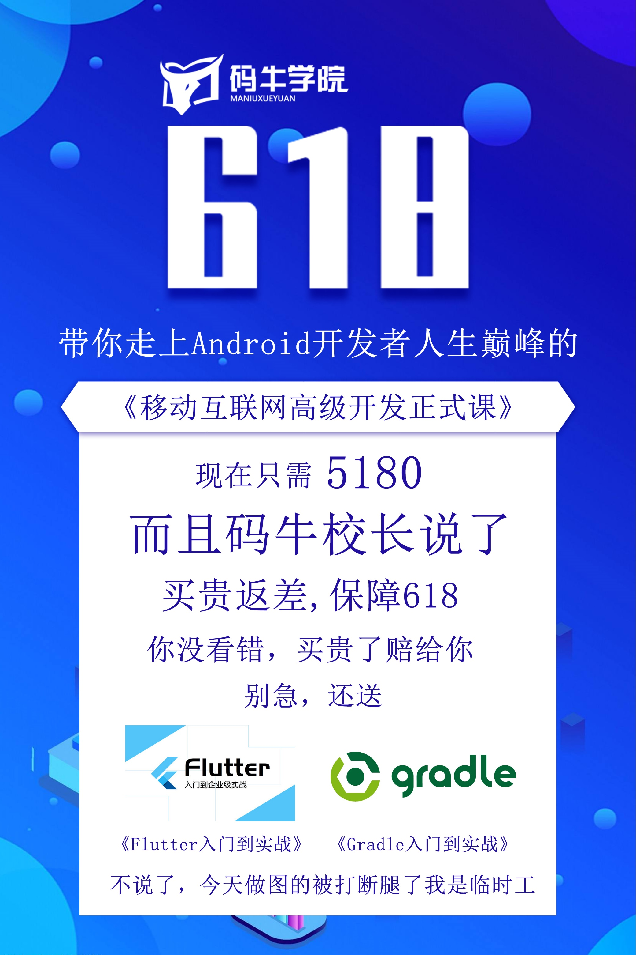
相见老师的QQ：421869573

Slide 37
课程配套服务
01.答疑服务
01.学习计划
01.考核与作业
01.专属班级
专门的答疑老师替学员解答问题
1V1为你定制专属的学习计划
考核与作业意义在于理论与实践并行
专属班级打开你的人际交流圈
01.新技术分享
01.就业指导
01.企业内推
01.升级更新
时刻关注国际市场新技术的动态，分享给学员
简历指导和面试指导并行，让你的岗位不侮辱你的能力
众多一线企业的内推岗位等你拿
最新技术一直免费学
01.钱程无忧
01.涨薪无忧
Toppro优先权，告别死工资
毕业不满三年的学员学完课程不涨5K，全额退款

Slide 38
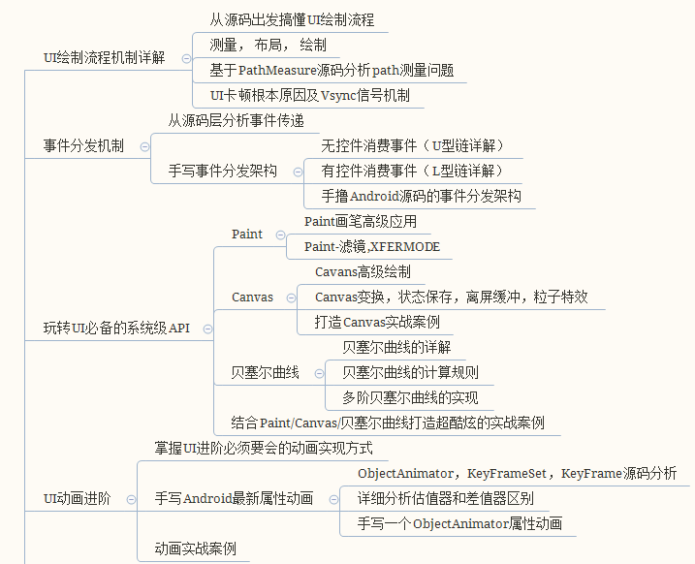
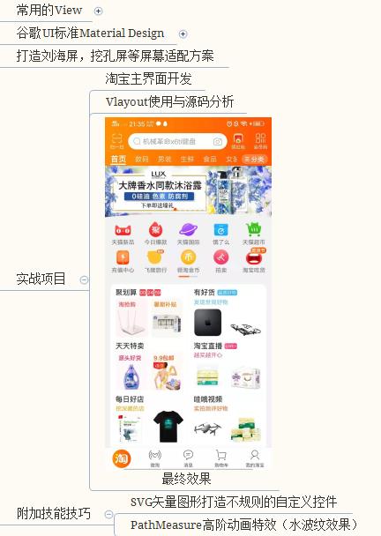
Android 高级UI
UI概述
1：UI绘制流程
2：事件分发机制
3：Paint/贝塞尔曲线
4：动画源码，进阶
5：屏幕适配
6：项目实战
注：贝塞尔曲线，动画，布局原理不仅仅只是Android上可以使用，其他语言在实现这些效果时大同小异；
码牛学院-用代码码出牛逼人生

Slide 39
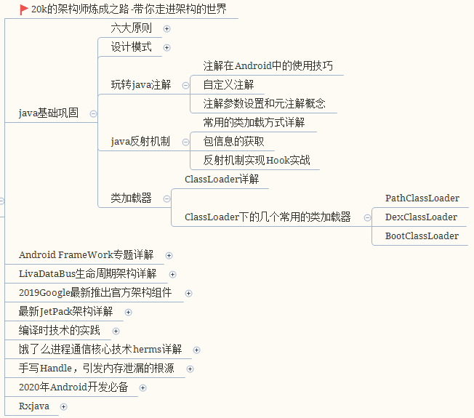
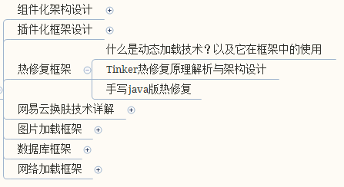
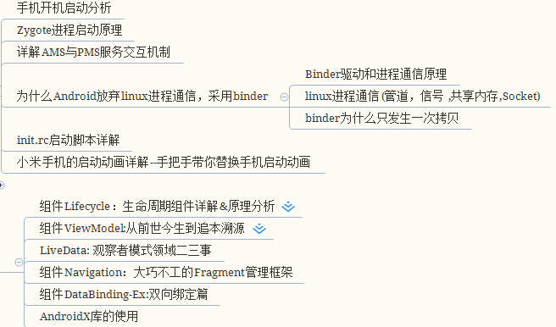
Android 高级架构师
架构概述
1：设计原则/模式
2：Framework/启动等源码分析
3：Google最新推出的组件
4：常见第三方框架分析手写
注：架构不管在哪门语言都是需要的，架构不单单是代码，更是思路；
码牛学院-用代码码出牛逼人生

Slide 40
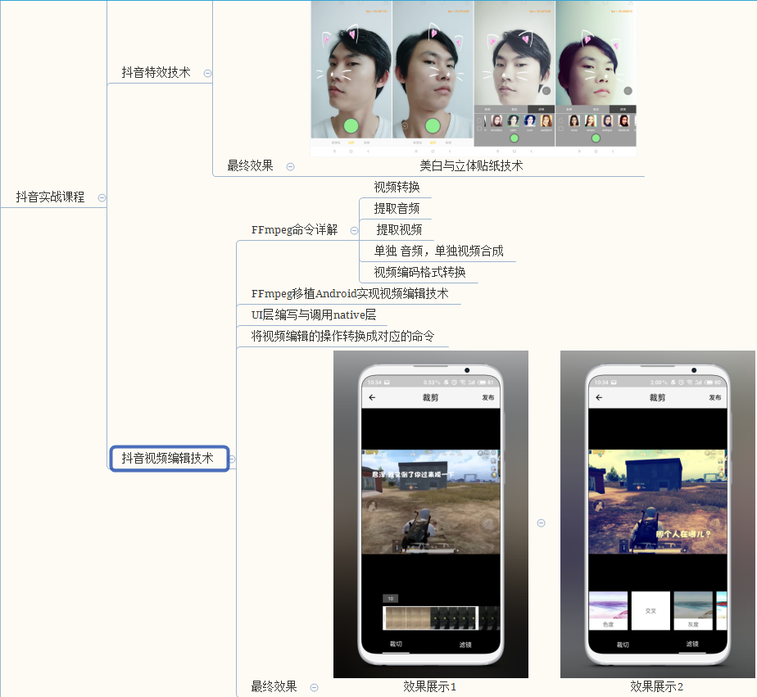
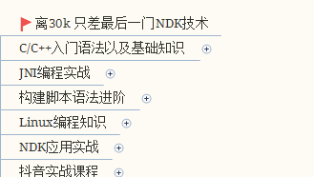
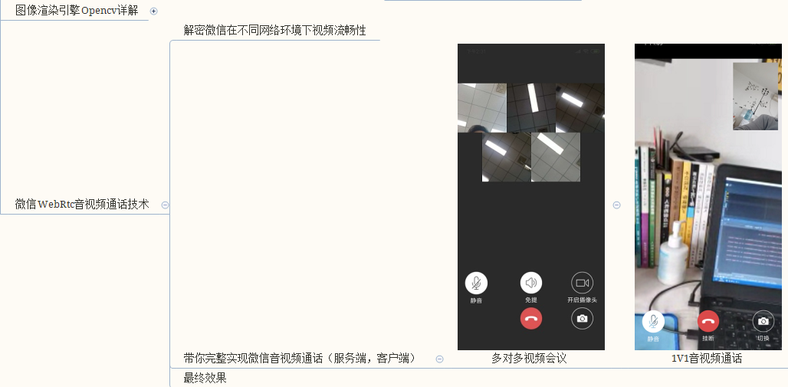
Android NDK深层进阶
NDK概述
1：C/C++基础/进阶
2：脚本语法/Linux基础
3：音视频
4：WebRtc/OPENGL
5：项目实战
注：4G时代出来了抖音等大量音视频应用，5G时代必然会涌现更多的需要大数据量的应用，NDK的学习迫在眉睫；而C/C+语言也将成为加密/防反编译的趋势；
码牛学院-用代码码出牛逼人生

Slide 41
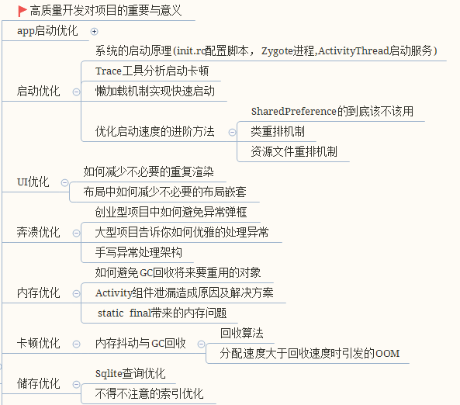
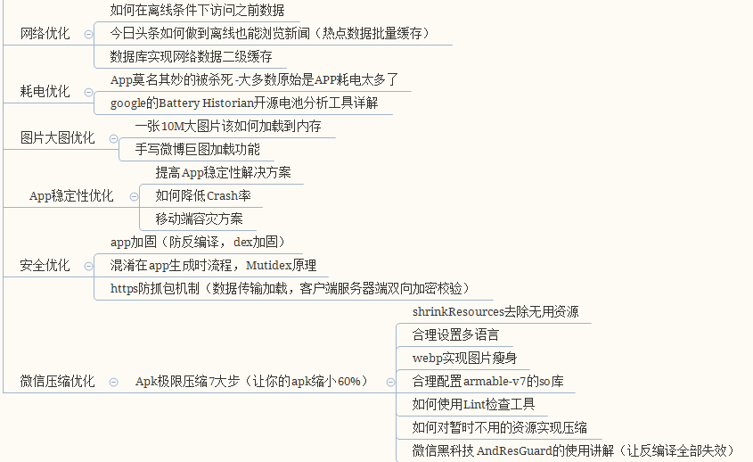
Android 性能优化
性能优化概述
1：UI/启动优化
2：稳定性
3：内存/电量
4：安全性
5：附加项目实战优化
注：当应用开发不再有技术难题，如何保证App在大量用户下依然稳定，高效，无惧“大数据”的冲击，性能优化无疑是最大利器，更是你能一直跟随前进的脚步；
码牛学院-用代码码出牛逼人生

Slide 42
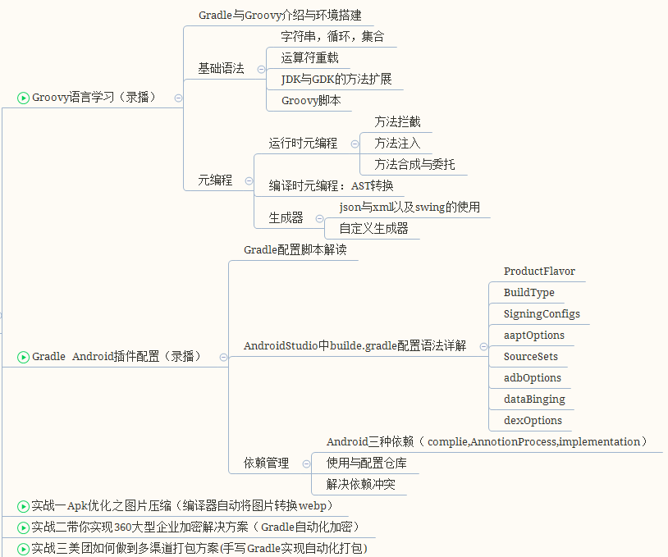
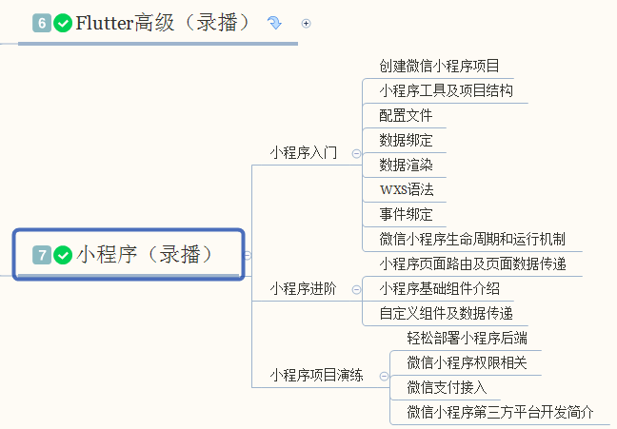
Android 其他
其他概述
1：Gradle
2：Flutter
3：小程序
4：项目实战
注：当app所有技术难题不再是问题，如何自动化编译打包，混合式开发，小程序等新技术也需要有所涉猎；
码牛学院-用代码码出牛逼人生

Slide 43
良性循环
技术
Toppro
凡是基于Android平台的应用开发都不再有技术壁垒。
不再仅限于“死工资”，技术价值最大化。
技术
Toppro
人脉
人脉
5k服务
5k服务
不管是公司还是Toppro都有机会，能力接触到更高端的圈子，增加新的机遇。
1-3年工作经验的人学习完本课程未涨5k，全额退费。
学完本高级课程未加薪5k，全额退费

Slide 44
“技术基础”多久能破？
1
Android高级UI
学习周期1.5月
2
Android高级架构
学习周期2月
Android学习周期
3
Android NDK
学习周期2月
4
Android性能优化
学习周期1.5月
学完本高级课程未加薪5k，全额退费

Slide 45

联系我们
叮当老师微信
叮当老师QQ:1979846055
Zee老师QQ：321163715

Slide 46
THANK YOU
码牛学院-用代码码出牛逼人生

